Slide 1

DOCENTE | Adriano Gaved
UNITA’ FORMATIVA | Data Analytics and Visualization
ARGOMENTO | Tidy Data e Power Query

Slide 2







Tidy data: Le 3 Regole d'Oro
Variabili
Osservazioni
Valori
Ogni variabile deve formare una colonna distinta nel dataset.
Ogni singola osservazione deve formare una riga dedicata.
Ogni tipo di unità osservazionale deve formare una tabella.

Slide 3
Tidy data: Le 3 Regole d'Oro – Regola 3
Esempio: Valori
❌ Messy
✅ Tidy
studente_id | nome | corso_id | corso_nome
1 | Mario | C01 | Matematica
1 | Mario | C02 | Fisica
Studenti
Corsi
studente_id | nome
1 | Mario
corso_id | corso_nome
C01 | Matematica
C02 | Fisica
→
Iscrizioni
studente_id | corso_id
1 | C01
1 | C02
Ogni tipo di unità osservazionale (studenti, corsi, iscrizioni) ha la sua tabella dedicata.

Slide 4
Perché la struttura conta?
Efficienza Computazionale: Molti linguaggi (R, Python) sono ottimizzati per operazioni vettoriali su colonne.
Visualizzazione: Strumenti come ggplot2 o Seaborn richiedono dati in formato lungo (long format).
Integrità: Riduce drasticamente la probabilità di errori logici durante il filtraggio o l'aggregazione.
Standardizzazione: Permette di riutilizzare lo stesso codice su dataset diversi ma con la stessa struttura.

Slide 5


Variabili Multiple in una Colonna
Messy (Compatto)
Tidy (Atomico)
Colonna: Sesso_Età
Colonna A: Sesso (M, F)
Valori: "M_25", "F_30", "M_18"
Colonna B: Età (25, 30, 18)
Richiede parsing di stringhe ogni volta che si vuole filtrare per età.
Permette analisi statistiche dirette (es. età media per sesso).

Slide 6
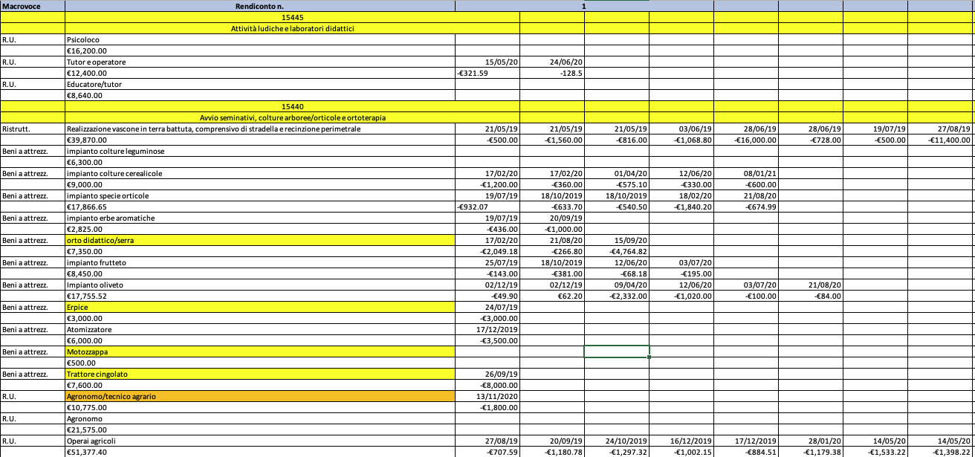
Messy data: diritto da un film dell’orrore

Slide 7
Power Query
Pulizia dati strutturata e ripetibile
Dataset: 20260708_Risposte_Invito.xlsx

Slide 8
Il problema
Problemi del cleaning manuale in Excel
Cosa succede se il file sorgente cambia il mese prossimo?
Come sapete quali operazioni avete fatto, e in che ordine?
Come collaborate con un collega sullo stesso processo di cleaning?
Cosa fate se vi accorgete di aver sbagliato un passo a metà lavoro?
✗ Non ripetibile
✗ Non documentato
✗ Non reversibile
✗ Non collaborativo

Slide 9
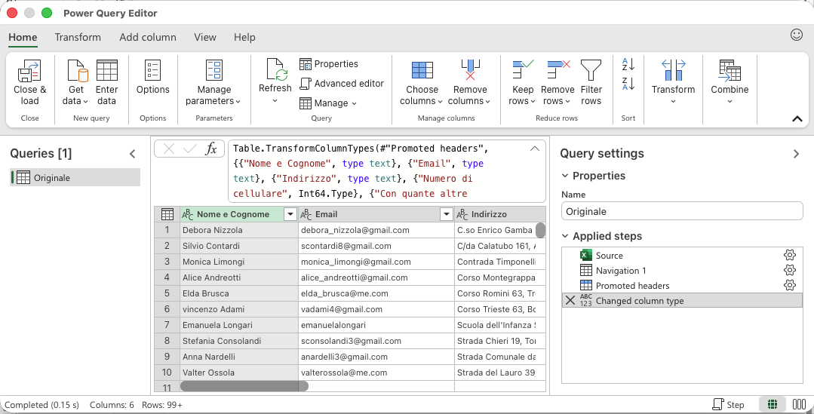
Interfaccia Power Query | Demo
Come aprire Power Query
Elementi chiave dell'interfaccia
Scheda Dati → Recupera dati → Da file → Da cartella di lavoro
Seleziona il foglio 'Originale'
Clic su Trasforma dati (non Carica)
Pannello Passaggi applicati
La lista di tutte le trasformazioni — il cuore di PQ
Anteprima dati
Mostra il risultato dopo ogni passo
[ Screenshot: Dati → Recupera dati → Da file ]
Barra della formula
Codice M del passo selezionato
Pannello Query
Lista di tutte le query nel file

Slide 10
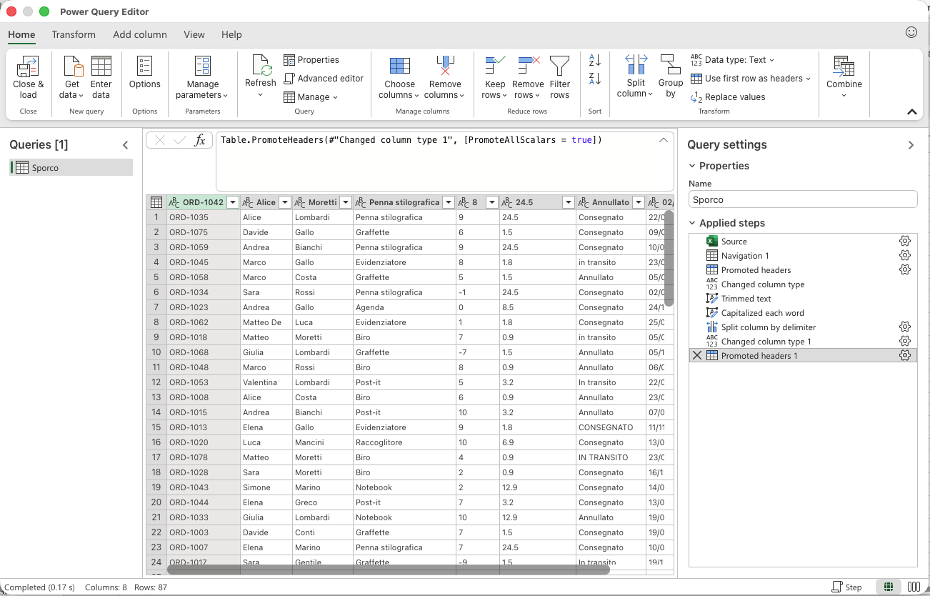
La reversibilità
Come funziona l'undo in Power Query
Sorgente
Intestazioni promosso
Tipo modificato
Duplicati rimossi
Testo tagliato
▲ Selezionato: anteprima mostra i dati a questo punto
Per eliminare un passo:
[ Screenshot: Pannello Passaggi – clic destro Elimina ]
Clic destro sul passo nel pannello → Elimina
I passi successivi vengono ricalcolati automaticamente
Se i passi successivi dipendono da quello eliminato → errore segnalato chiaramente

Slide 11
Operazioni di cleaning
Dal cleaning manuale a Power Query
Operazione | Excel manuale | Power Query
Testo maiuscolo/minuscolo | Funzione MAIUSC / MINUSC | Trasforma → Maiuscole/Minuscole
Spazi extra | Trova/Sostituisci + ANNULLA.SPAZI | Trasforma → Taglia
Elimina duplicati | Dati → Rimuovi duplicati | Home → Rimuovi righe → Duplicati
Filtra righe anomale | Filtro + cancella righe | Filtro colonna → deseleziona valori
Dividi colonna | Testo in colonne | Trasforma → Dividi colonna → Per delimitatore
Sostituisci valori | Trova/Sostituisci | Trasforma → Sostituisci valori

Slide 12
Demo sul dataset – sequenza consigliata
1
Promuovi intestazioni
2
Tipo dati colonne
Home → Usa prima riga come intestazioni
Seleziona colonne → Trasforma → Rileva tipo dati
3
Togli gli spazi in eccesso in tutti i campi testo
4
Proper case sui nomi
Seleziona col. testo → Trasforma → Taglia
Colonna 'Nome e Cognome' → Trasforma → Proper Case.
→ Risolve spazi in email e nomi
→ Risolve: vincenzo, CARLA, clelia LORIGLIOLA
5
Rimuovi duplicati
6
Filtra valori non corretti
Seleziona tutte le colonne → Home → Rimuovi righe → Duplicati
Filtro colonna partecipanti → “Non contiene ‘-’”
→ Silvio Contardi appare 2 volte, Monica Limongi 3 volte
→ Benedetta Contardi (-2), Simona Lucenti (0)

Slide 13
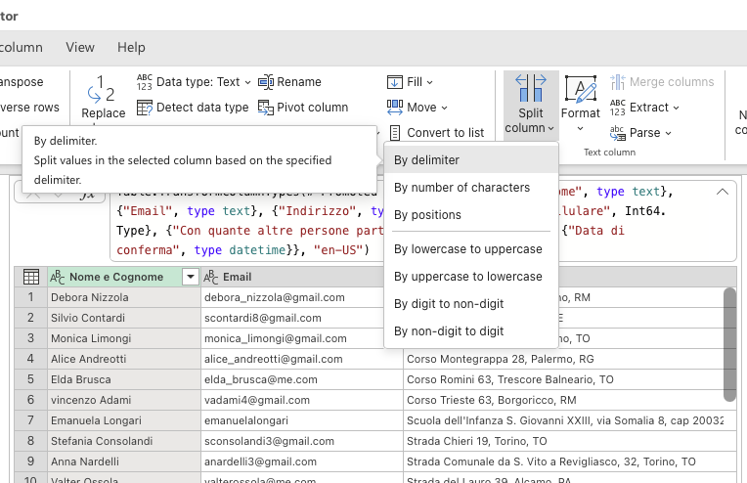
Demo: Split Nome e Cognome
Obiettivo: da 'Debora Nizzola' → Nome: 'Debora' | Cognome: 'Nizzola'
[ Screenshot: Finestra Split colonna per spazio ]
1
Seleziona colonna 'Nome e Cognome'
2
Trasforma → Dividi colonna → In base al delimitatore
3
Delimitatore: Spazio | Dove: All'occorrenza più a sinistra
4
Rinomina: colonna.1 → Nome, colonna.2 → Cognome
5
Trasforma → Ogni parola in maiuscolo (su entrambe le nuove colonne)
⚠ Caso speciale: 'laura iolanda teresa Minotti' → 3 spazi → gestire manuale o con logica aggiuntiva

Slide 14
Split Indirizzo → Via / Città / Provincia
Obiettivo: da 'Via Accursio Di Leo 6, Rescaldina, RM' → 3 colonne
Passaggi in Power Query
Casi problematici nel dataset
Seleziona colonna Indirizzo
Dividi per delimitatore: virgola → ogni occorrenza
Ottieni 3 colonne (nel caso base)
Taglia tutte e 3 (rimuovi spazi)
Rinomina: Via, Città, Provincia
Emanuela Longari
5 segmenti (indirizzo con CAP incluso)
Roberta Pettiti
Solo 2 segmenti – provincia mancante
Monica MORELLI
Solo provincia, indirizzo incompleto
Valeria Costanzi
Terzo campo è un comune, non provincia

Slide 15
Blocco 3 [avanzato] Normalizzazione numero di telefono
Obiettivo: tutti nel formato +39 XXX XXXXXXX
Formati presenti nel dataset
Logica corretta (colonna personalizzata)
3389962593
cellulare senza prefisso (10 cifre)
⚠ '3932798650' inizia con 39 ma NON è il prefisso! È un cellulare 393... con 10 cifre.
Regola: lunghezza 10 cifre = senza prefisso | 12 cifre = con prefisso 39
+393480413086
con prefisso internazionale (12 cifre)
let
pulito = Text.Remove([Telefono], {" ", "+", "-"}),
norm = if Text.Length(pulito) = 12
and Text.StartsWith(pulito, "39")
then "+" & Text.Insert(pulito, 2, " ")
else "+39 " & pulito
in norm
+393342237895
con spazi iniziali
+39 335 457510
già formattato con spazi

Slide 16
Esercizio pratico | Hands-on
Consegna agli studenti
File: 20260708_Risposte_Invito.xlsx • Foglio: Originale • Target: foglio Desiderata
Base
Avanzato
Importa il foglio Originale in Power Query
Taglia tutti i campi testo (rimuovi spazi)
Proper case sulla colonna Nome e Cognome
Dividi Nome e Cognome in due colonne
Rimuovi i duplicati
Filtra righe con partecipanti negativi o zero
Dividi la colonna Indirizzo in Via / Città / Provincia
Normalizza il numero di telefono (colonna personalizzata)
Separa Data di conferma in Conversion Day e Conversion Time

Slide 17
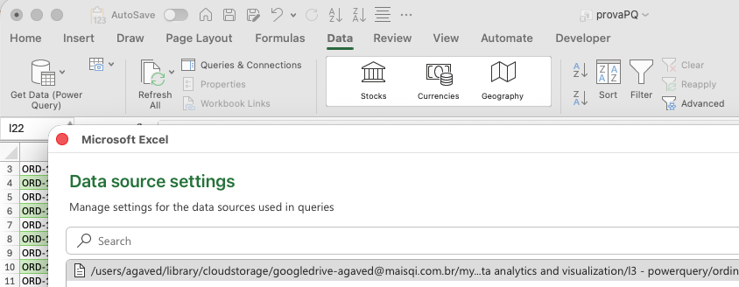
La ripetibilità
Scenario: arriva il file aggiornato del mese prossimo
1
2
3
4
Duplica il file sorgente
Home → Impostazioni origine dati
Home → Aggiorna tutto
Verifica il risultato
Simula l'arrivo di nuovi dati
Cambia il percorso al nuovo file
La pipeline si riesegue automaticamente
Stesso output pulito, nuovi dati
[ Screenshot: Demo aggiornamento sorgente dati + Aggiorna tutto ]

Slide 18
Riepilogo
🔁
Ripetibile
📋
Documentato
La stessa pipeline funziona ogni mese senza lavoro manuale
Il pannello Passaggi è un log automatico di tutte le operazioni
↩
Reversibile
🤝
Condivisibile
Ogni passo può essere eliminato o modificato in qualsiasi momento
La query può essere esportata e riusata da altri

Slide 19
Esercizio Pulisci il file ordini.xlsx
File SPORCO (foglio: Sporco)
File PULITO (foglio: Desiderata)
ID Ordine
es. ORD-1001
ID Ordine
invariato
Nome e Cognome
es. ' MARCO rossi ', 'giulia FERRARI'
Nome
da split + Proper case
Cognome
da split + Proper case
Prodotto
es. 'Notebook ' (spazio finale)
→
Prodotto
trim applicato
Quantità
es. -3, 0 (valori anomali)
Quantità
solo valori > 0
Prezzo unitario (€)
es. 12.90
Prezzo unitario (€)
invariato
Stato
es. 'consegnato', 'IN TRANSITO'
Stato
Consegnato / In transito / Annullato
Data ordine
es. 2024-03-15
Data ordine
invariato
Operazioni da usare: Trim • Proper case • Rimuovi duplicati • Filtra righe (Quantità ≤ 0 e righe vuote) • Split colonna • Sostituisci valori (Stato)

